Slide 1
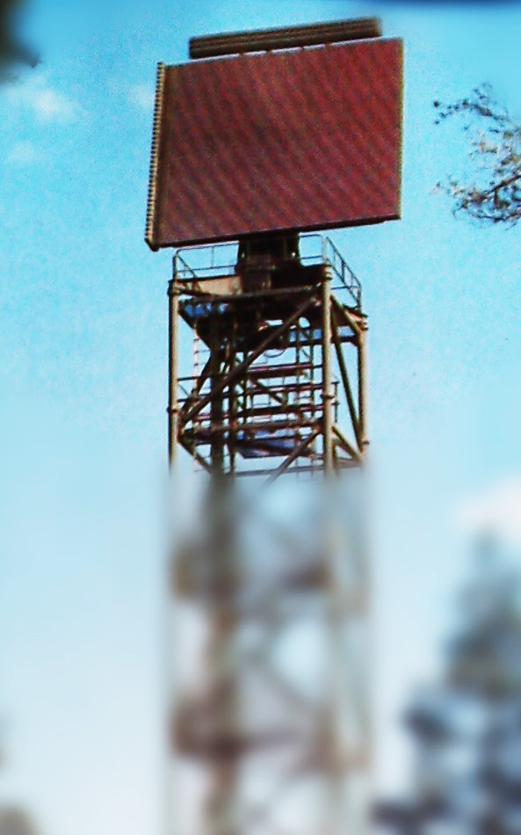



Några nerslag ……..
Namn: Björn Kristoffersson
Försvarets Historiska Telesamlingar
2015-03-10

Slide 2
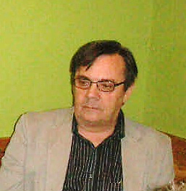
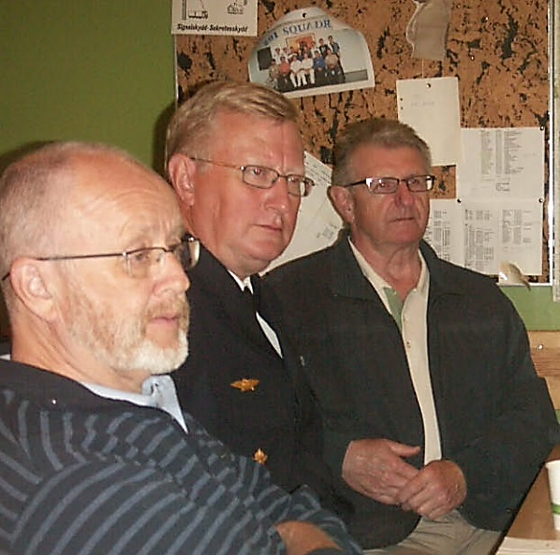
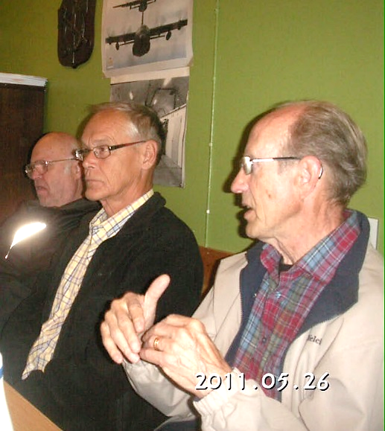
……… i innehållet
Namn: Björn Kristoffersson
Försvarets Historiska Telesamlingar
2015-03-10

Slide 3
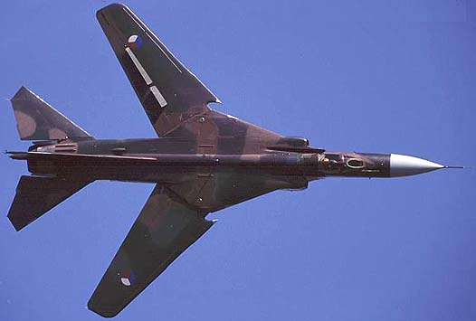
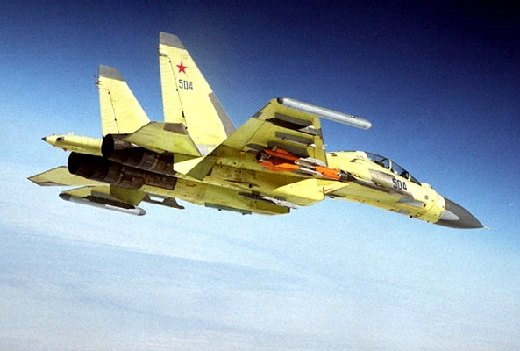

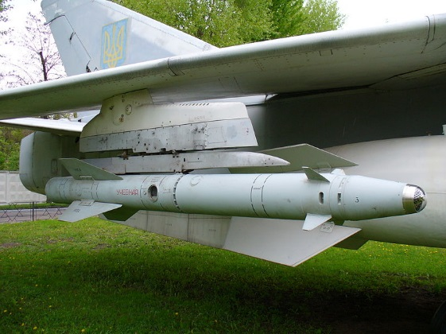
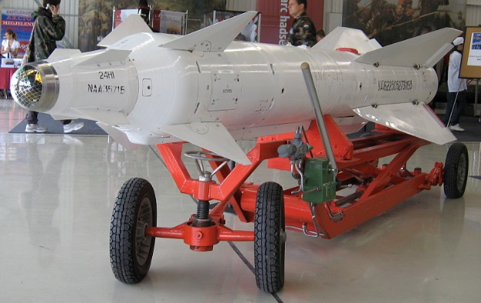
Planeringen
arvet
studierna
krympande ekonomi
kostnadsutvecklingen
målsättningen
Mig-27 Flogger
AS-17 Krypton SU-30
AS-11 Kilter signalsökare
AS-10 Karen laser
AS-14 Kedge
Försvarets Historiska Telesamlingar
2015-03-10
Namn: Björn Kristoffersson

Slide 4
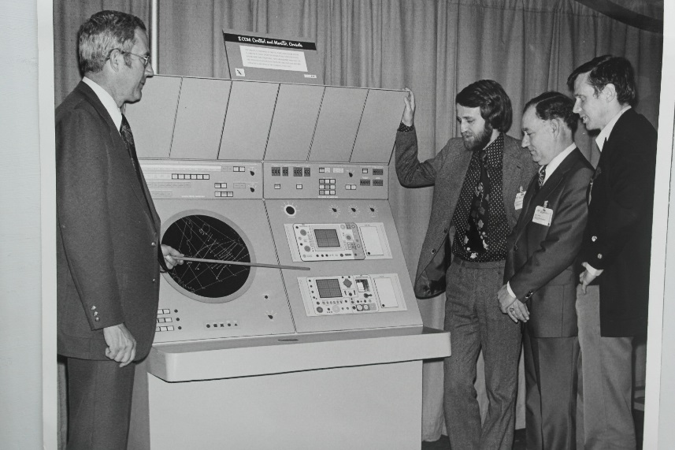
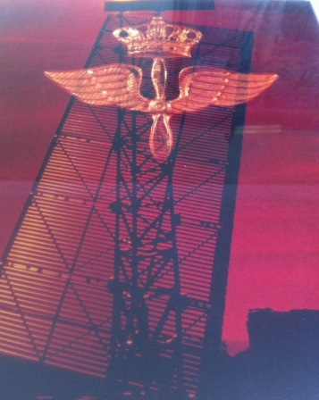
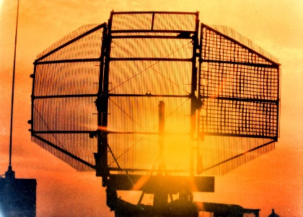
Upphandlingen
internationell
LCC
mervärden
öppenhet
anpassning
samarbete
Försvarets Historiska Telesamlingar
2015-03-10
Namn: Björn Kristoffersson

Slide 5
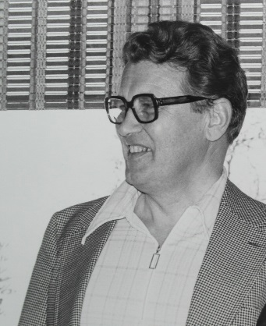
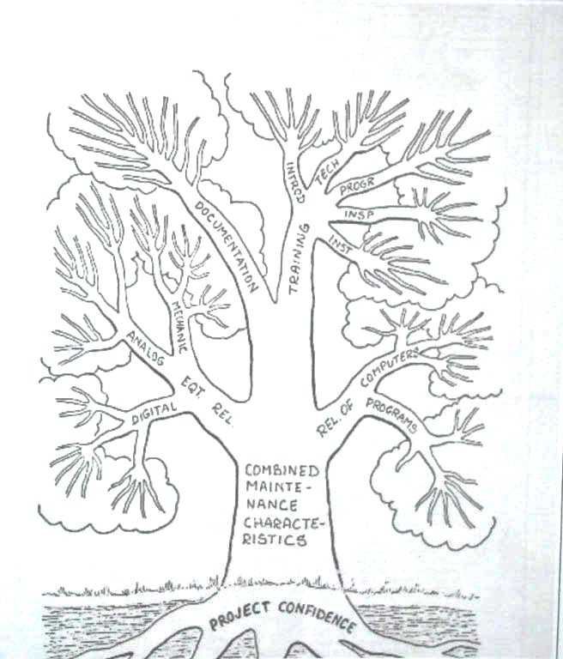
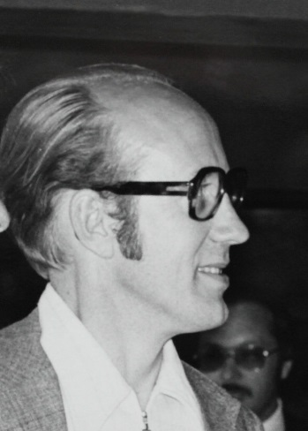
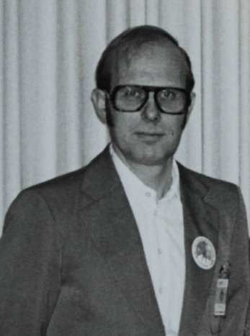
Underhåll
ägandekostnad
interaktiv utvärdering
parvis jämförelse
Försvarets Historiska Telesamlingar
2015-03-10
Namn: Björn Kristoffersson

Slide 6
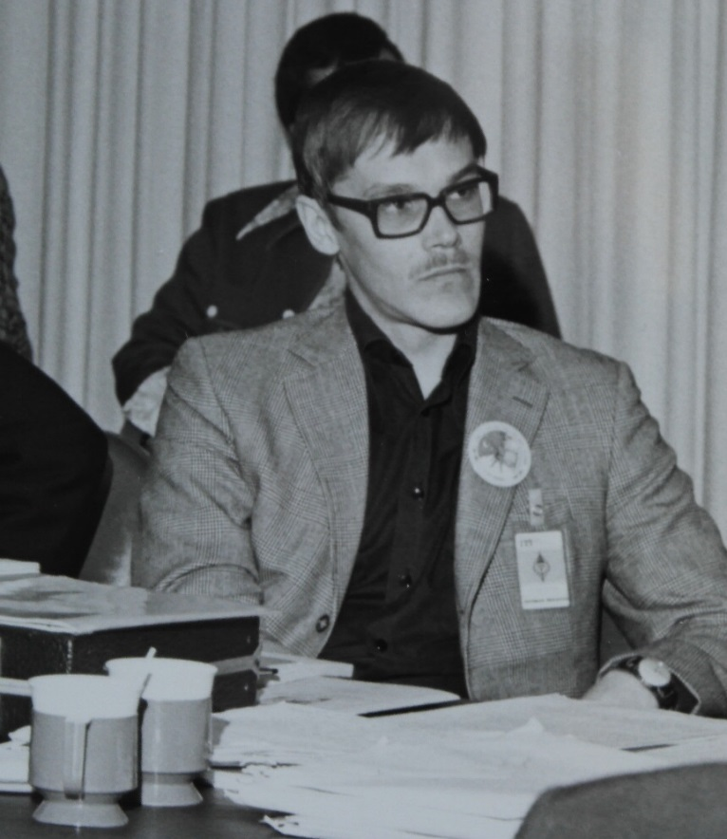
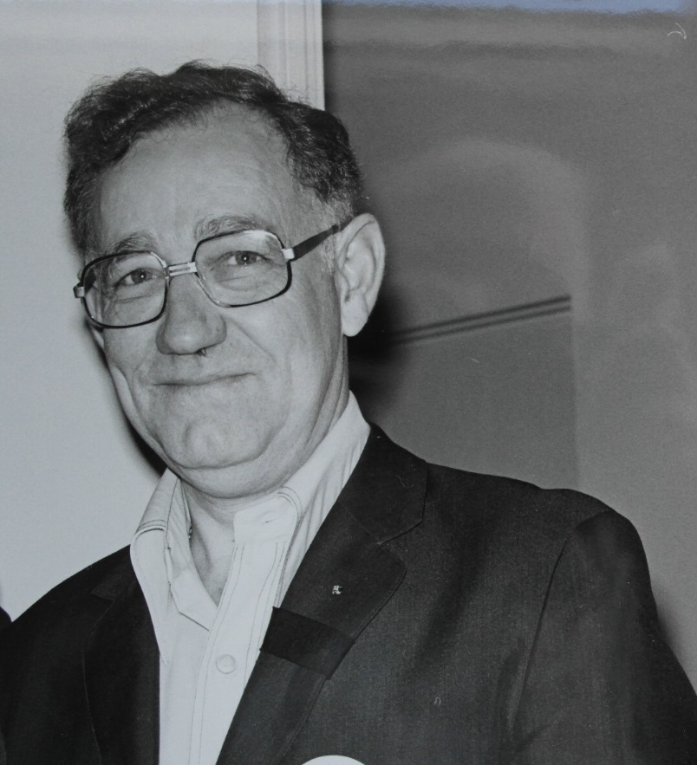
Installation, driftsättning och drifterfarenheter
TWT
tillbud
Försvarets Historiska Telesamlingar
2015-03-10
Namn: Björn Kristoffersson

Slide 7
Antennmast och antennhiss
prototypanläggningen
serieutförande
manöversystemet
Försvarets Historiska Telesamlingar
2015-03-10
Namn: Björn Kristoffersson

Slide 8
SEBA
krigssystem
utprovningen
Försvarets Historiska Telesamlingar
2015-03-10
Namn: Björn Kristoffersson

Slide 9
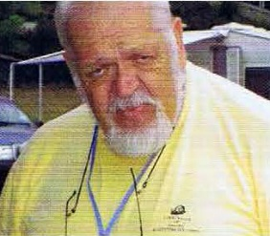
Utprovningen
skyddssökning
SVAK
Saxat ur Caravan Clubs medlemstidning,
Caravan nr 6 2014
”…….Många minns Tom från något FICC-rally. Han besökte inte mindre än 25 rallyn i följd…….
…….De flesta var någonstans i Europa. Men Tom var även med i Canada, där han provade på att bo i tält…….
…….I sitt yrke som officer i flygvapnet arbetade han med utveckling och utprovning av olika radarsystem. Det skedde från norr till söder i hela landet och då bodde Tom flera år i sin husvagn…….”
Försvarets Historiska Telesamlingar
2015-03-10
Namn: Björn Kristoffersson

Slide 10
Förbandsverksamhet
produktion
incidentberedskap
krigsplanering
Försvarets Historiska Telesamlingar
2015-03-10
Namn: Björn Kristoffersson

Slide 11
Utbildning
värnpliktiga tekniker
Försvarets Historiska Telesamlingar
2015-03-10
Namn: Björn Kristoffersson

Slide 12
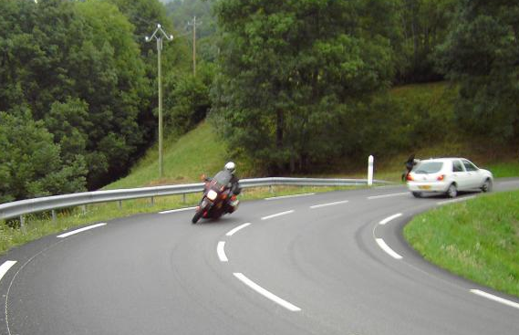
Samband
Komplext
Striltaktikledning
Transportabelt
Förmedlat
Teknikutveckling
Försvarets Historiska Telesamlingar
2015-03-10
Namn: Björn Kristoffersson

Slide 13



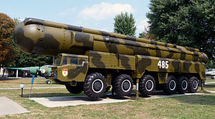
Ändrad inriktning
kryssningsrobotar
BGM 109G Gryphon
Tomahawk
Pershing II
SS 20 Pioneer
Försvarets Historiska Telesamlingar
2015-03-10
Namn: Björn Kristoffersson

Slide 14
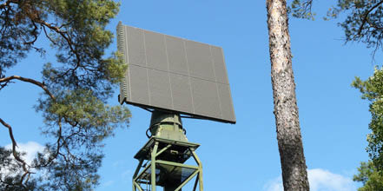
Slutord
blev ett ganska bra system
trivsam arbetsgrupp
Försvarets Historiska Telesamlingar
2015-03-10
Namn: Björn Kristoffersson

